Slide 1

멋제주
팀장 : 이현진
팀원 : 박상훈
: 곽준길

Slide 2
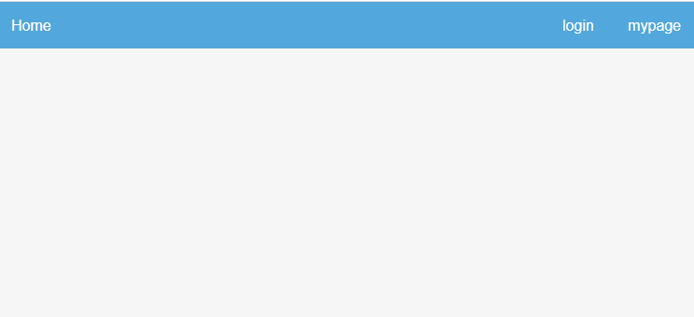
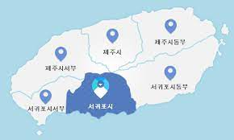
홈 디자인(1)

Slide 3
로그인 디자인
아이디
비밀번호
로그인
회원가입

Slide 4
회원가입 디자인
아이디
중복확인
비밀번호
회원가입

Slide 5

맛집 디자인
카페
평점
평점
평점

Slide 6
카페 디자인
맛집
평점
평점
평점

Slide 7
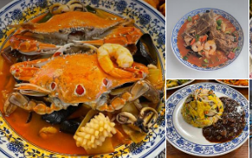
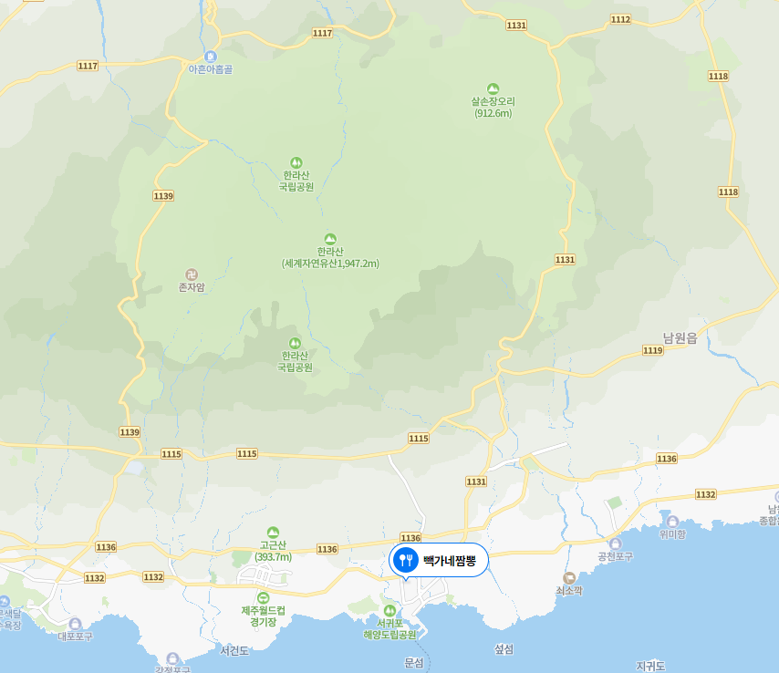
상세 페이지 디자인
상세설명

